Slide 1
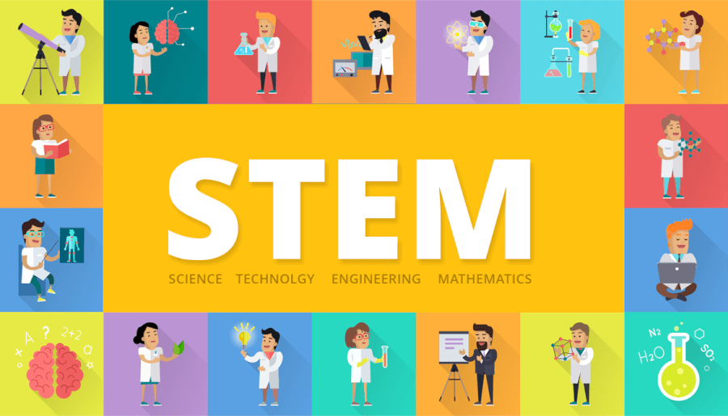
Впровадження STEM-освіти на уроках зарубіжної літератури
Підготувала:
вчитель зарубіжної літератури
Лопуга Л. М.

Slide 2
Що таке STEM і STEAM?
STEM – це абревіатура від:
science – наука
technology – технології
engineering – інженерія
maths – математика
В “STEAM” до підходу додається arts – гуманітарні науки, вивчення мов, танці, драма, музика, візуальне мистецтво та знання в сфері нових медіа.

Slide 3

В чому ж їх відмінність?
Основна відмінність полягає в тому, що STEM фокусується на наукових концепціях. А STEAM досліджує такі ж концепції за допомогою методів дослідження і навчання, як частина творчого процесу.

Slide 4
Яка МЕТА?
методи STEAM дозволяють використовувати навички викладачів, щоб показати учням, як шкільний предмет можна застосувати в реальному житті.
Вчені давно вже довели, як важливо комбінувати науку і мистецтво, щоб здійснювати відкриття.

Slide 5

Замість того, щоб викладати науки окремо, їх можна викладати разом таким чином, щоб показати, як знання з різних областей доповнюють і підкріплюють одне одного.

Slide 6
Чому STEM-освіта потрібна?
Мистецтво – це також пошук оригінальних способів вирішення проблем, інтеграції принципів з різних областей або способів подання інформації.
Саме тому, використання різних видів мистецтв до підходу STEM допомагає нам формувати критичне мислення в учнів, а також вирішувати реальні проблеми через творчий підхід.
Інтеграція концепцій, тем, стандартів і оцінок – це прекрасний спосіб вирватися зі звичного ходу речей і допомогти змінити підхід до навчання в школах заради дітей і їхнього майбутнього.

Slide 7
Які навички необхідні для STEM ПРОФЕСІЙ?
КРЕАТИВНЕ МИСЛЕННЯ
ВИНАХІДЛИВІСТЬ
ВІДПОВІДАЛЬНІСТЬ ТА ВМІННЯ
ПРАЦЮВАТИ В КОМАНДІ
ВМІННЯ КОМУНІКУВАТИ ЯК РІДНОЮ,
ТАК І ІНОЗЕМНОЮ МОВОЮ
ВИКОРИСТАННЯ ІКТ
ДОСЛІДНИЦЬКА ДІЯЛЬНІСТЬ

Slide 8
Елементи STEM - освіти
Інтегровані уроки
Проектна діяльність
ІКТ технології
Перевернуте навчання
Відхід від шаблону
Парні та групові форми робіт

Slide 9
Робити акцент лише на природничих науках – це неправильно. Варто розвивати у дітей крім аналітичного та критичного мислення, ще й креативне! Саме цей вид мислення якраз добре розвивати під час правильно організованих та проведених гуманітарних уроків.

Slide 10
Ми звикли вважати, що навчання це процес передачі знань від учителя до учнів, спосіб розширення свідомості і зміни реальності.
Проте майбутнє має втілювати синтез науки і мистецтва. Змінити реальність можна і треба саме через зв’язок із художнім твором.
На уроках літератури активно реалізується креативність, що включає творчі та художні дисципліни.
Уроки літератури – добре тло ще й для патріотичного виховання.
Мета STEM-освіта – працевлаштування на території рідної країни!

Slide 11
ФОРМИ СЛОВНИКОВОЇ РОБОТИ
індивідуальні завдання (картки, схеми тощо) – взаємоконтроль в парах;
робота в парах («Обличчя до обличчя», «Один-удвох-усі разом», «Інтерв’ю»);
робота в малих групах («Пошук інформації», «Коло ідей»);
інтерактивні методи («Рольова гра», «Драматизація», «Мозковий штурм», метод «Прес», «Обери позицію»);
технології ЧПКМ («Сенкан», «Передбачення», «Кубування»);
вправи для розвитку інтелектуально-творчих здібностей дітей: ігри, кросворди, шаради, анаграми, вікторини, творчі завдання.

Slide 12
ЛІНГВІСТИЧНІ ІГРИ
Спіймай помилку”
“Ти ― редактор”
“Антивірус”
Правописна селекція
“Словопіраміда”
“Плетиво словес”
Словотвірне вікно
Скульптор словосполучень
Ланцюжок
“Мовна дуель”
“Лінгвоестафета”
“Лінгвістичний двобій”

Slide 13
РОЗВИТОК УЯВИ
скласти усну розповідь від імені письменника (В. Шекспір, Дж. Лондон «Мої інтереси і захоплення», «Моє перше велике кохання», «Моя сім'я»);
взяти "інтерв'ю" у письменника.

Slide 14
СЛОВНИКОВИЙ КУБ
ЦЕ випереджуюче індивідуальне або групове завдання
для кращого розуміння нових слів, понять у шести площинах:
1) значення слова;
2) походження;
3) спільнокореневі слова;
4) сполучення зі словом;
5) синоніми, антоніми, омоніми;
6) афоризми або прислів’я зі словом.

Slide 15
Метод БЛАЙДНЕС
Метод блайднес (від англ. – сліпий) спонукає учнів до логічного мислення, розвиває зв’язне мовлення.
Алгоритм:
Розділений на кілька частин текст роздається учасникам групи.
Кожен опрацьовує 1-2 частини і повідомляє їх зміст.
Учні разом вирішують, у якій послідовності потрібно об’єднати уривки, щоб вийшов зв’язний текст.
Зміст уривку переказують, до нього можна ставити запитання, але не читати.

Slide 16
ДІАМАНТА
Складається віршована форма з семи рядків, перша і остання з яких, - поняття з протилежним значенням. Виконується за наступною схемою:
1-ий рядок - тема (1 іменник)
2 -ий рядок - означення (2 прикметники)
3-ій рядок - дія (3 дієслова)
4-ий рядок - асоціації (4 іменники)
5-ий рядок - дія (3 дієслова)
6-ий рядок - означення (2 прикметники)
7-ий рядок - тема (1 іменник)

Slide 17
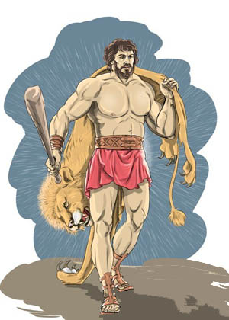
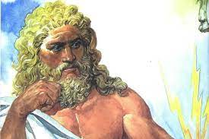
ДІАМАНТА
Геракл
сильний, безстрашний
бореться, змагається, перемагає
Залежать від волі мстивої Гери
заздрить, посилає, чекає
слабкий, боягузливий
ЕВРІСФЕЙ

Slide 18
ХТО ШВИДШЕ?
Вправи, які розвивають творчі здібності, образне мислення, художнє бачення світу та розширюють словниковий запас:
дібрати означуване слово, до якого поданий прикметник був би епітетом;
вибрати найвдаліший варіант слова;
дописати (відновити) віршовані рядки;
об'єднати кілька речень в одне;
розчленувати текст на складові частини, змінити (розширити, згорнути, перебудувати, замінити) мовний матеріал;

Slide 19
Метод розвитку творчої діяльності учнів
СКРАПБУК
Скрапбук ― це «альбом» з фотографіями, фотоколажами, декорований елементами, картинками, малюнками, замітками, афоризмами для того, щоб розкрити сенс виучуваної теми.
Сторінки такого «альбому» зазвичай оформлюються за певними темами, літературними напрямками, за творчістю письменника або літературного героя

Slide 20
ПЕРФОРМАНС
вистава, виступ, гра.
Пісні
Декламація
Мультимедійні презентації
Танці
Інсценізації

Slide 21
до проведення
STEM-уроків найкраще підходить цикл
математично-природничих предметів , але на уроках мовно-літературної галузі також є
можливості використання їх елементів.
Дячок Світлана Олександрівна у дослідженні «Упровадження елементів stem- (steam- чи
stream-) освіти на уроках зарубіжної літератури через проєктно-дослідницьку діяльність» аналізує не лише науково-теоретичні підходи щодо STEM-освіти, а й надає приклади застосування її елементів під час вивчення певних тем з літератури (створення орнаменту для рукавичок героїні, флористичних композицій, вивчення разом із героями навігації, креслення маршруту руху корабля, побудова та конструювання вітряків тощо). Виконання таких завдань є не лише цікавим, а й науково-пізнавальним.

Slide 22
Методичні рекомендації
Реалізація STEM-навчання здійснюється з використанням таких основних організаційних форм, як урок / заняття, проєкт, квест та інші.
STEM-урок / заняття передбачає інтеграцію трьох і більше STEM-
дисциплін (біологія, фізика, хімія, географія, математика, технології).
STEM-проєкт – навчально-дослідницька діяльність учнів, що передбачає міждисциплінарний підхід та створення практичного продукту.
STEM-квест – інтелектуальне змагання, що охоплює набір проблемних завдань із елементами рольової гри, для виконання яких можуть знадобитися будь-які ресурси, зокрема, ресурси інтернету.

Slide 23
Сучасний учень повинен не лише знати та уміти аналізувати художні тексти, а й знаходити у творі джерело для нових ідей, які можна реалізувати, використавши інші науки: інформатику, біологію, географію та інші дисципліни. Залучення педагогами здобувачів освіти до STEM-напрямку на уроках літератури дасть можливість розвиватися їм не лише творчо, а й креативно.

Slide 24

ОСВІТА
для нового покоління

